Slide 1

Kūrybinio ir teorinio darbo tema:
„ Kasdienybės refleksija ir interpretacija moterų aprangoje: XX a. Lietuvos kontekstai “
Kūrybinės dalies vadovė prof. Bogdanienė Eglė Ganda
Teorinės dalies konsultantė prof. dr. (hp) Jankevičiūtė Giedrė
Ieva Baltrėnaitė
Vilnius, 2021

Slide 2
„Detektyvinis tyrimas apie kasdienybę ir aprangą analizuojant 1940-1970 m. Lietuvos moterų drabužius“

Slide 3
Tyrimo objektas: 1940-1970 m. Lietuvos moterų drabužiai bei jų istorijos.
Problema: drabužiai – istorinės tikrovės atspindys, socialinio konteksto išraiška, moralinių įsitikinimų ir estetinio skonio liudijimas.
Darbo tikslas: surinkti ir išanalizuoti 1940-1970 m. Lietuvos moterų drabužius (išlikusių šaltinių pavidalu), jų istorijas. Įrodyti, kad drabužis nešdamas socialinio konteksto išraiškos, moralinių įsitikinimų ir estetinio skonio liudijimo informaciją gali atspindėti ir išplėsti šalies istorijos pasakojimą. Iš turimų istorijų bei surinktų daiktų sukurti vientisą detektyvinį pasakojimą.

Slide 4
METODAI

Slide 5
Atsitiktinumas
(Aš nežinau kokius rūbus rasiu, kokių moterų ir kokios bus jų istorijos.)

Slide 6
Interviu
(Susitikimas arba susiskambinimas su drabužio savininku ir konkrečių klausimų jam uždavimas. Dažnai drabužio istorija inspiruoja sekantiems klausimams.)

Slide 7
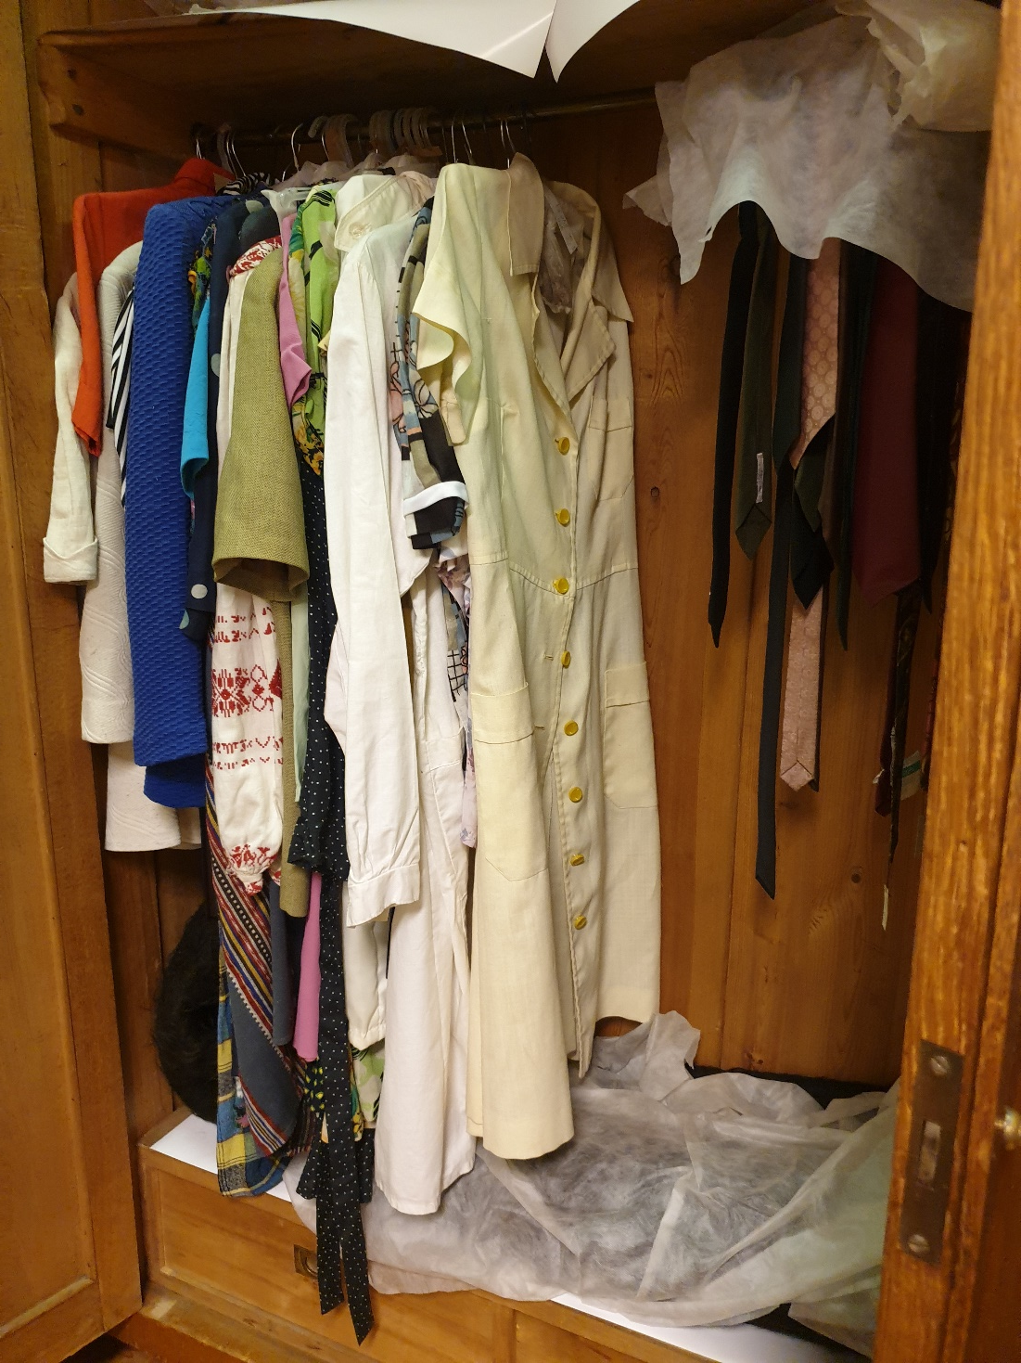
Muziejų saugyklų lankymas.

Slide 8
Kritinis, tiriamasis žvilgsnis į interviu metu gautą informaciją.
(Atsižvelgiama į tai, kad domėjimosi sritis yra istorinis laikotarpis, dažnai apklausiamajam asmeniškas ir sentimentalus, todėl gauta informacija analizuojama pasitelkiant atminties kultūros srityje dirbančių mokslininkų keliamas hipotezes.)

Slide 9
Surinkti drabužiai archyvuojami, išsamiai aprašomi.

Slide 10
Remiantis drabužio istorija apžvelgiami platesni kontekstai: politinis, socialinis, kultūrinis ir ekonominis.

Slide 11
Detektyvo žaidimas:
Įsivaizdavimas, jog esu detektyvė.
Rengimasis ir elgimasis kaip detektyvei.
Visų prieš tai išvardytų metodų atlikimas įsivaizduojant, jog atlieki detektyvinį tyrimą.
Žiūrėjimas detektyvo žanro serialus bei filmus. Emocijos bei įkvėpimo semimasis iš jų.
Literatūros skaitymas ir analizavimas, padedančios surinktą informacija paversti detektyvinio pobūdžio meniniu tyrimu.
Teksto rašymas detektyviniu rašymo stiliumi: užmezgama intriga, ne iš karto atskleidžiamos visos istorijos detalės.

Slide 12
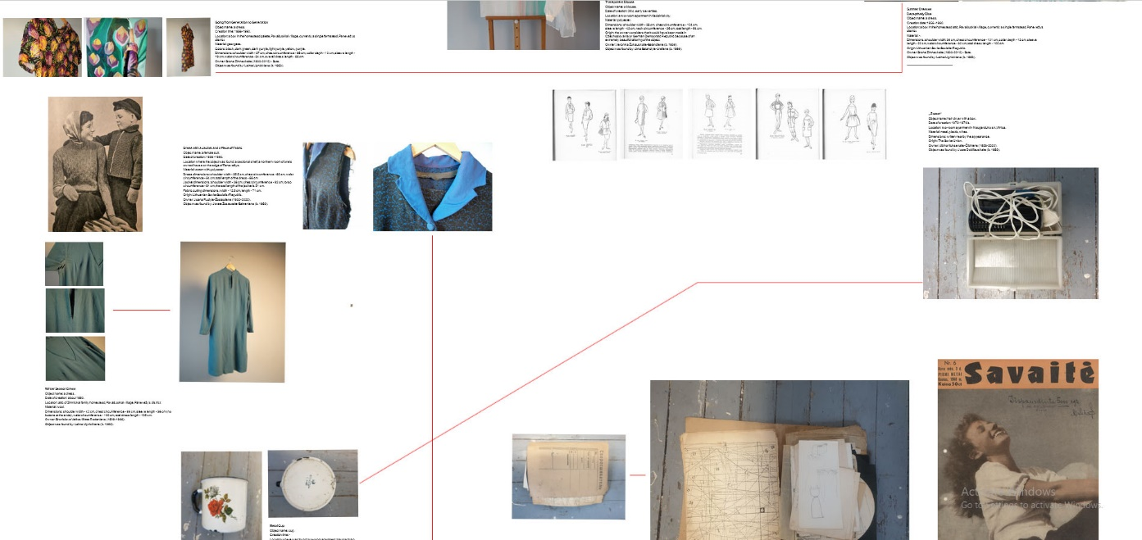
Turimos informacijos vaizdinis konstravimas magnetinės lentos pagalba.

Slide 13
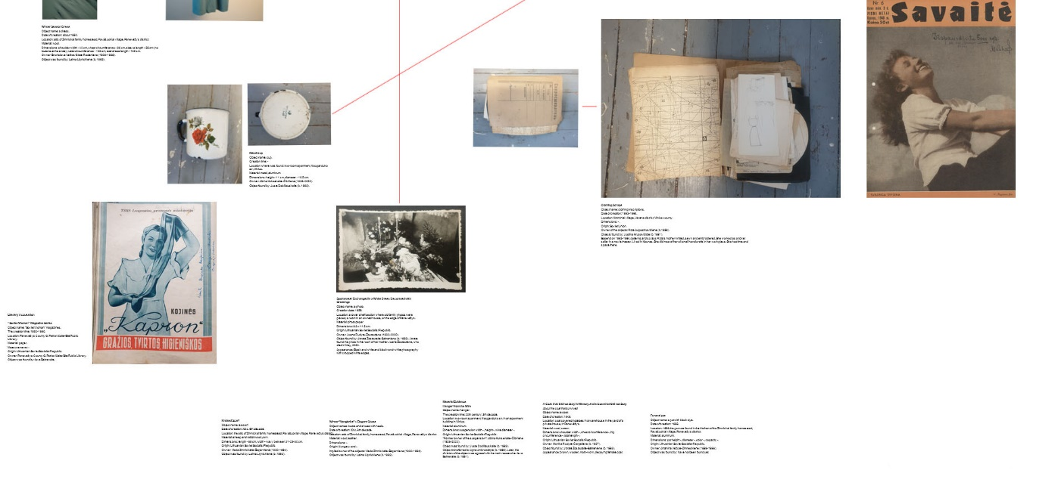

Slide 14
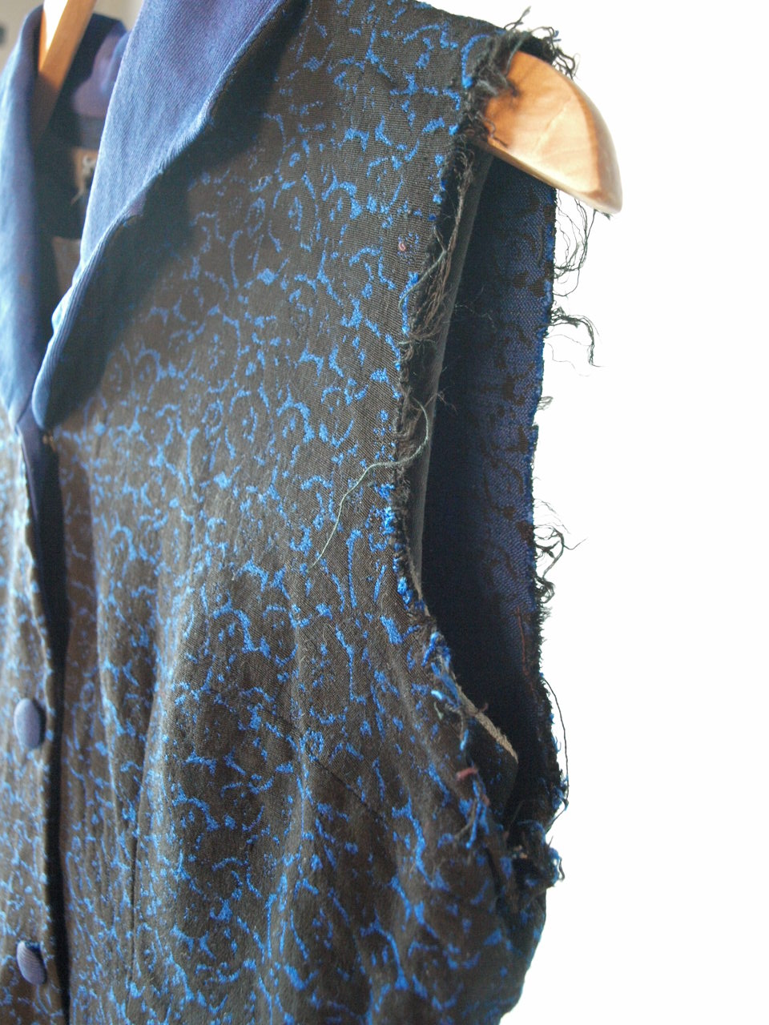
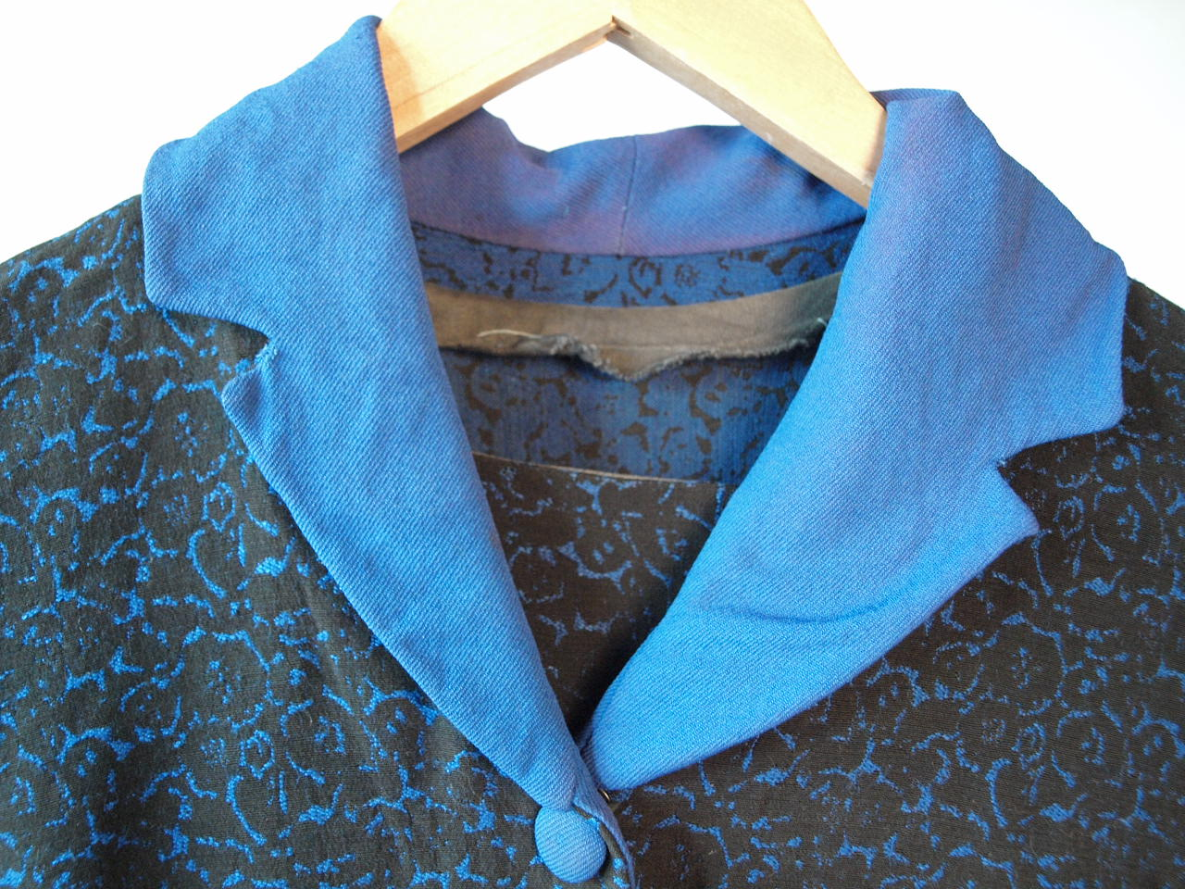
Drabužio fiksavimas

Slide 15
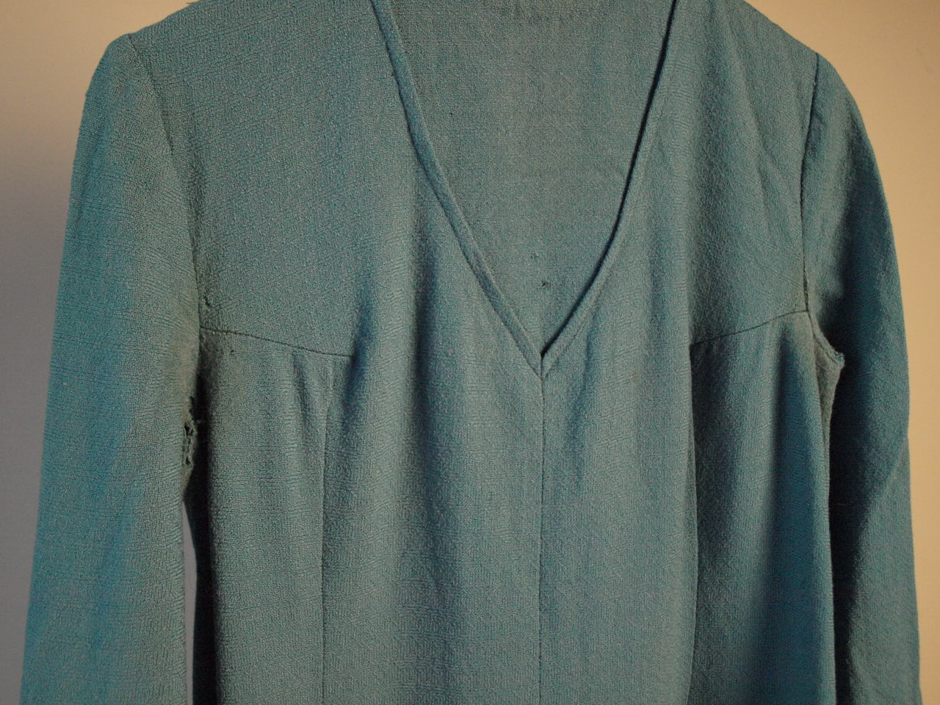
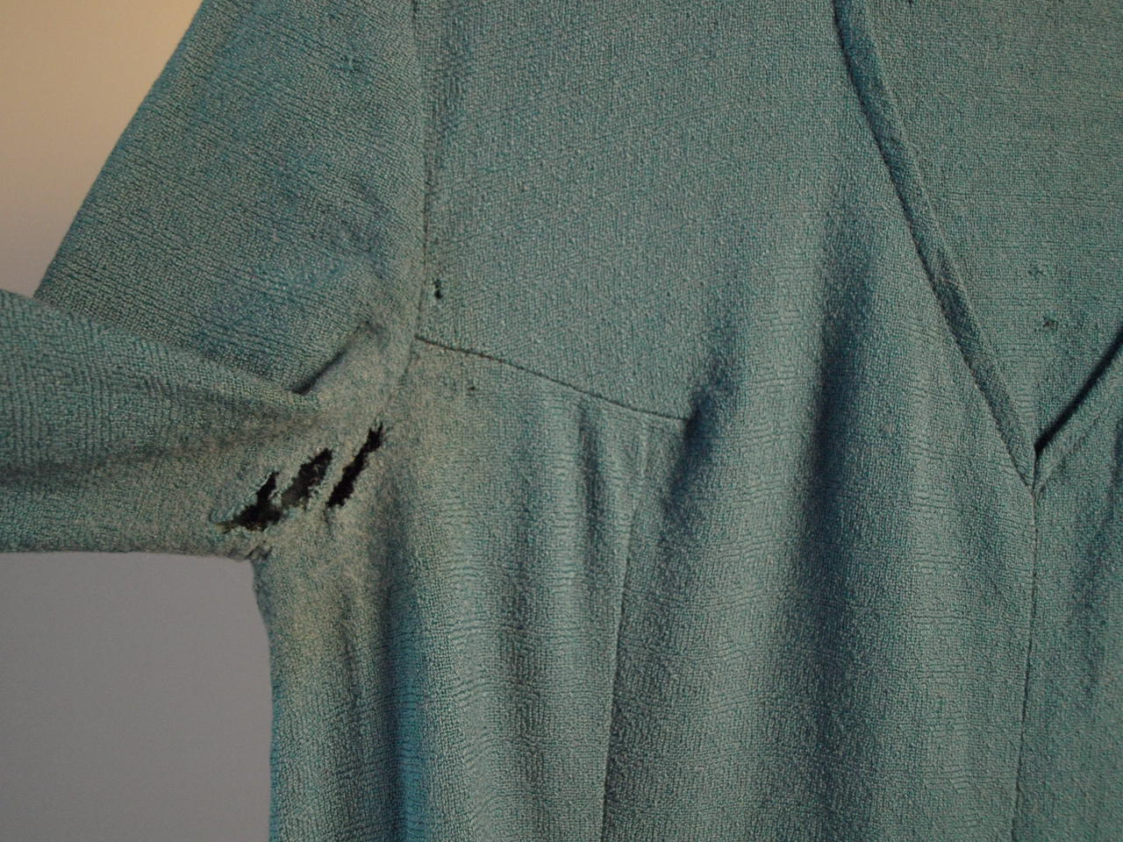

Slide 16
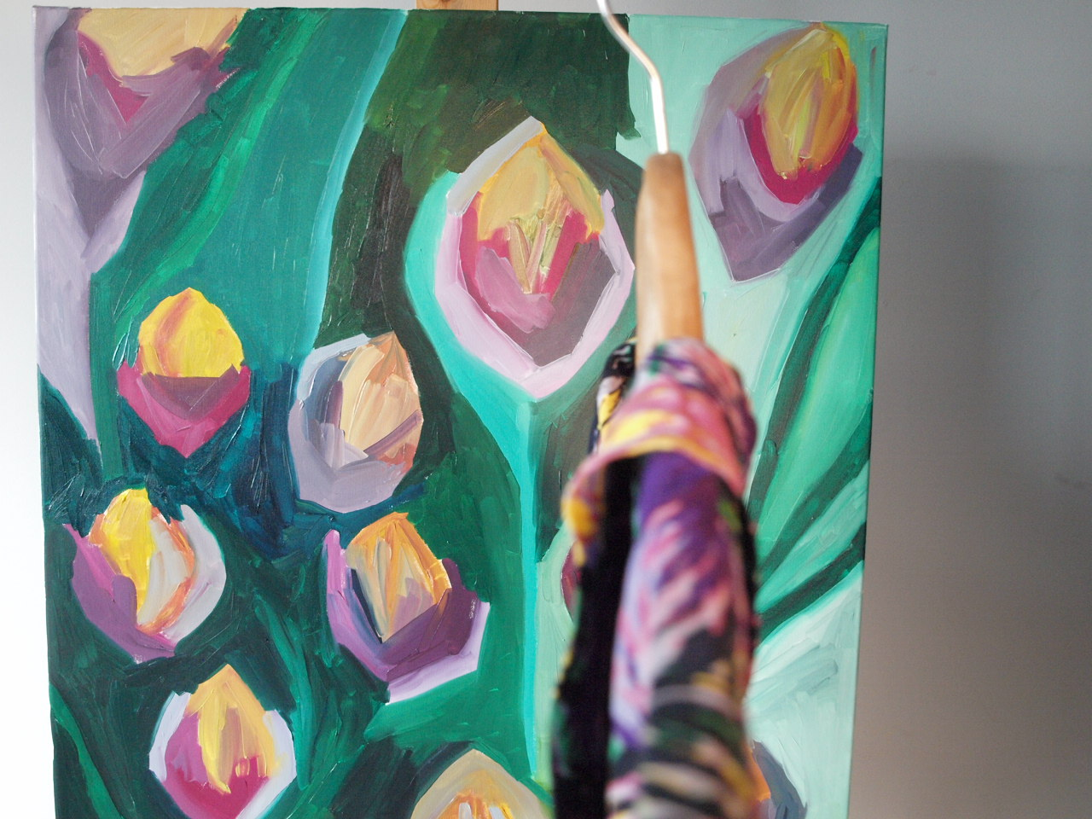
Fikcija ir įkalčių sukūrimas

Slide 17
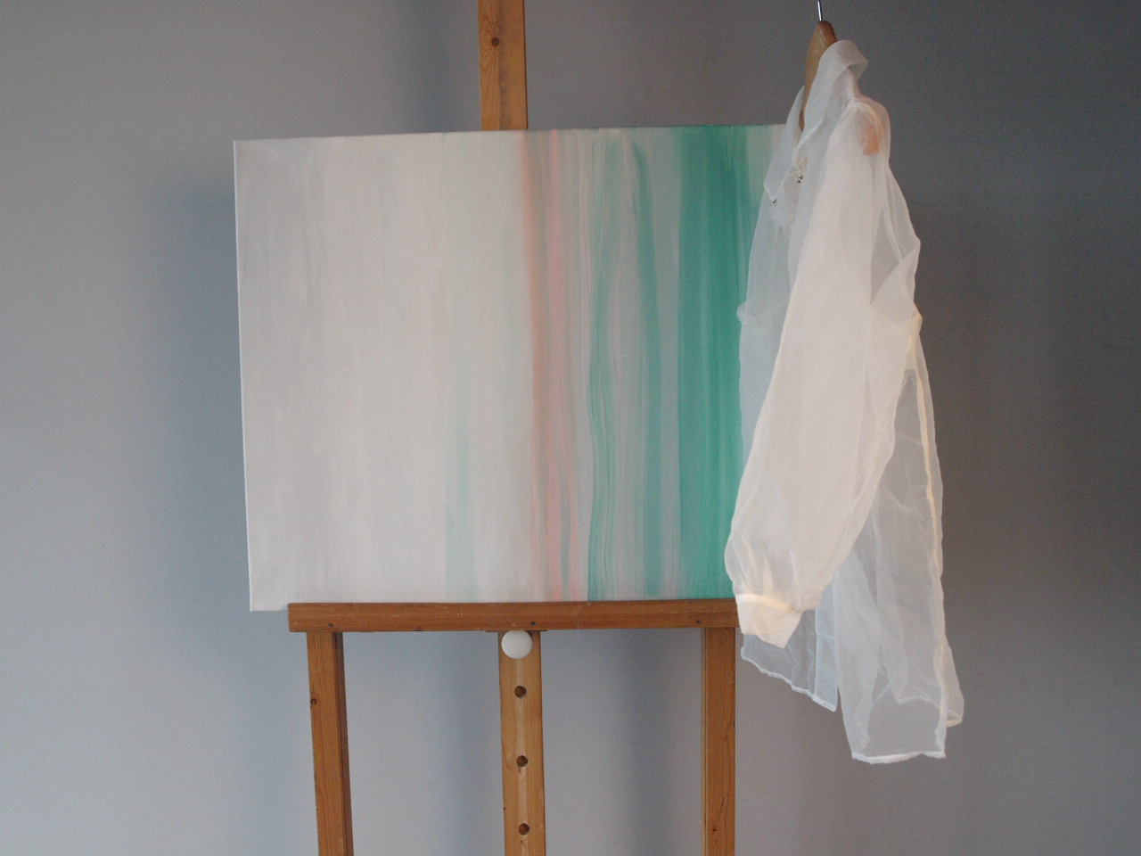

Slide 18
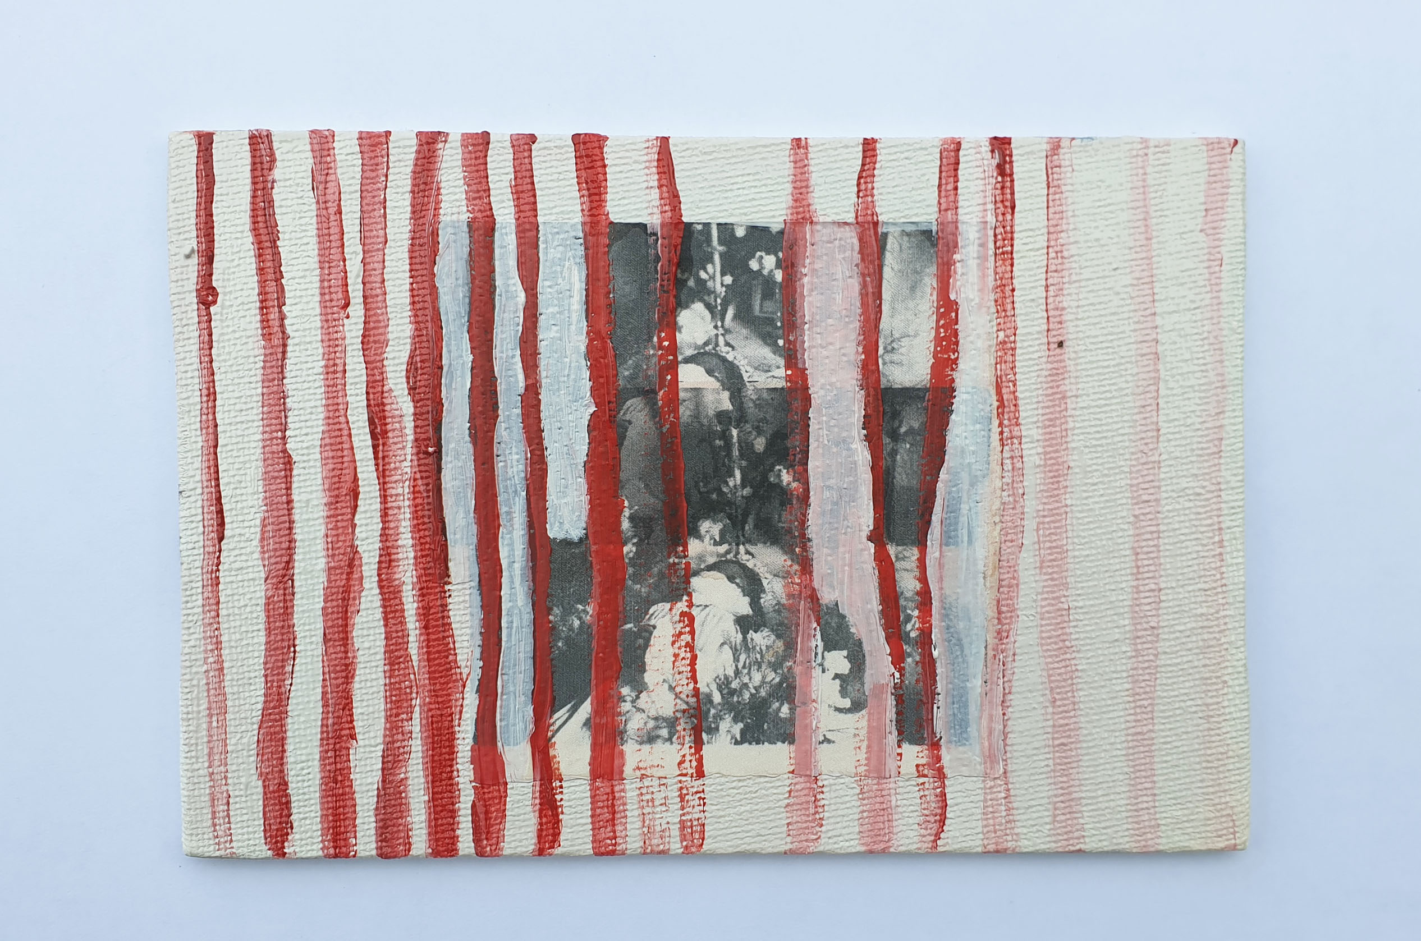
Surinktų šaltinių dekonstrukcija

Slide 19
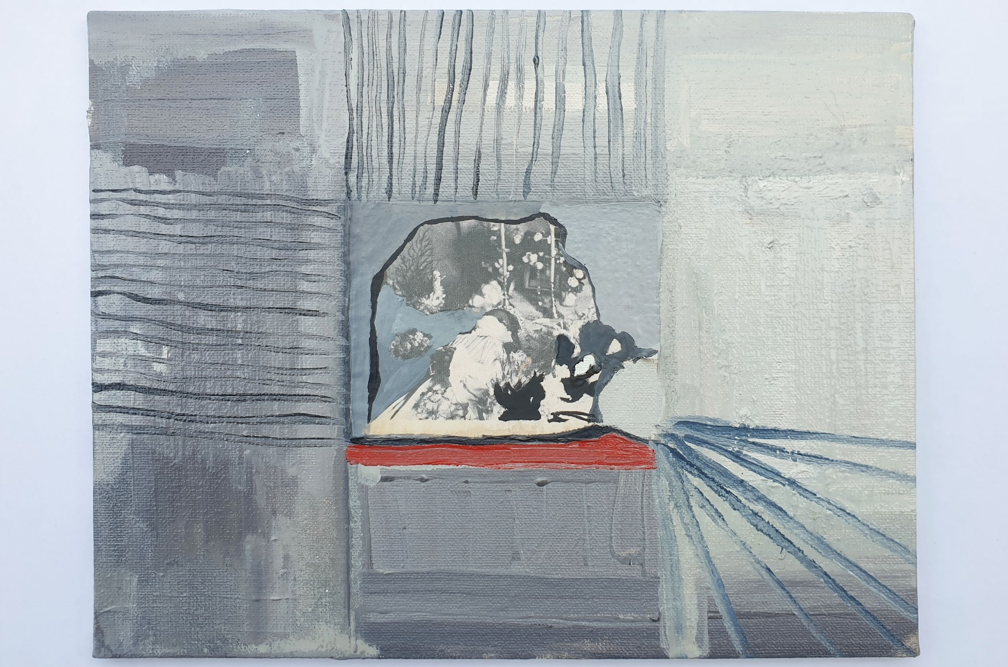

Slide 20
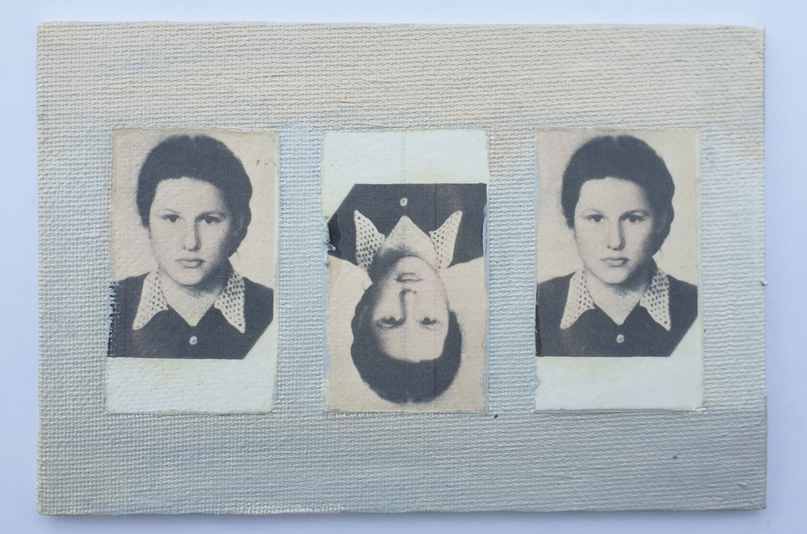

Slide 21
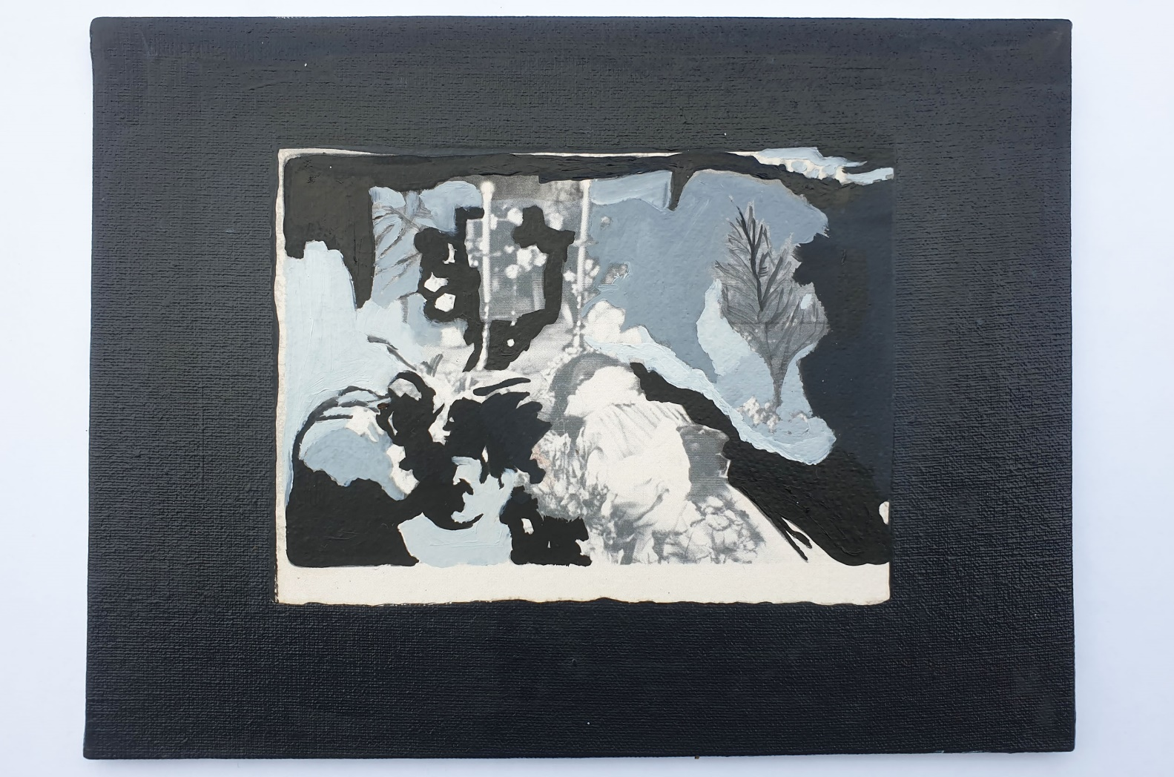

Slide 22
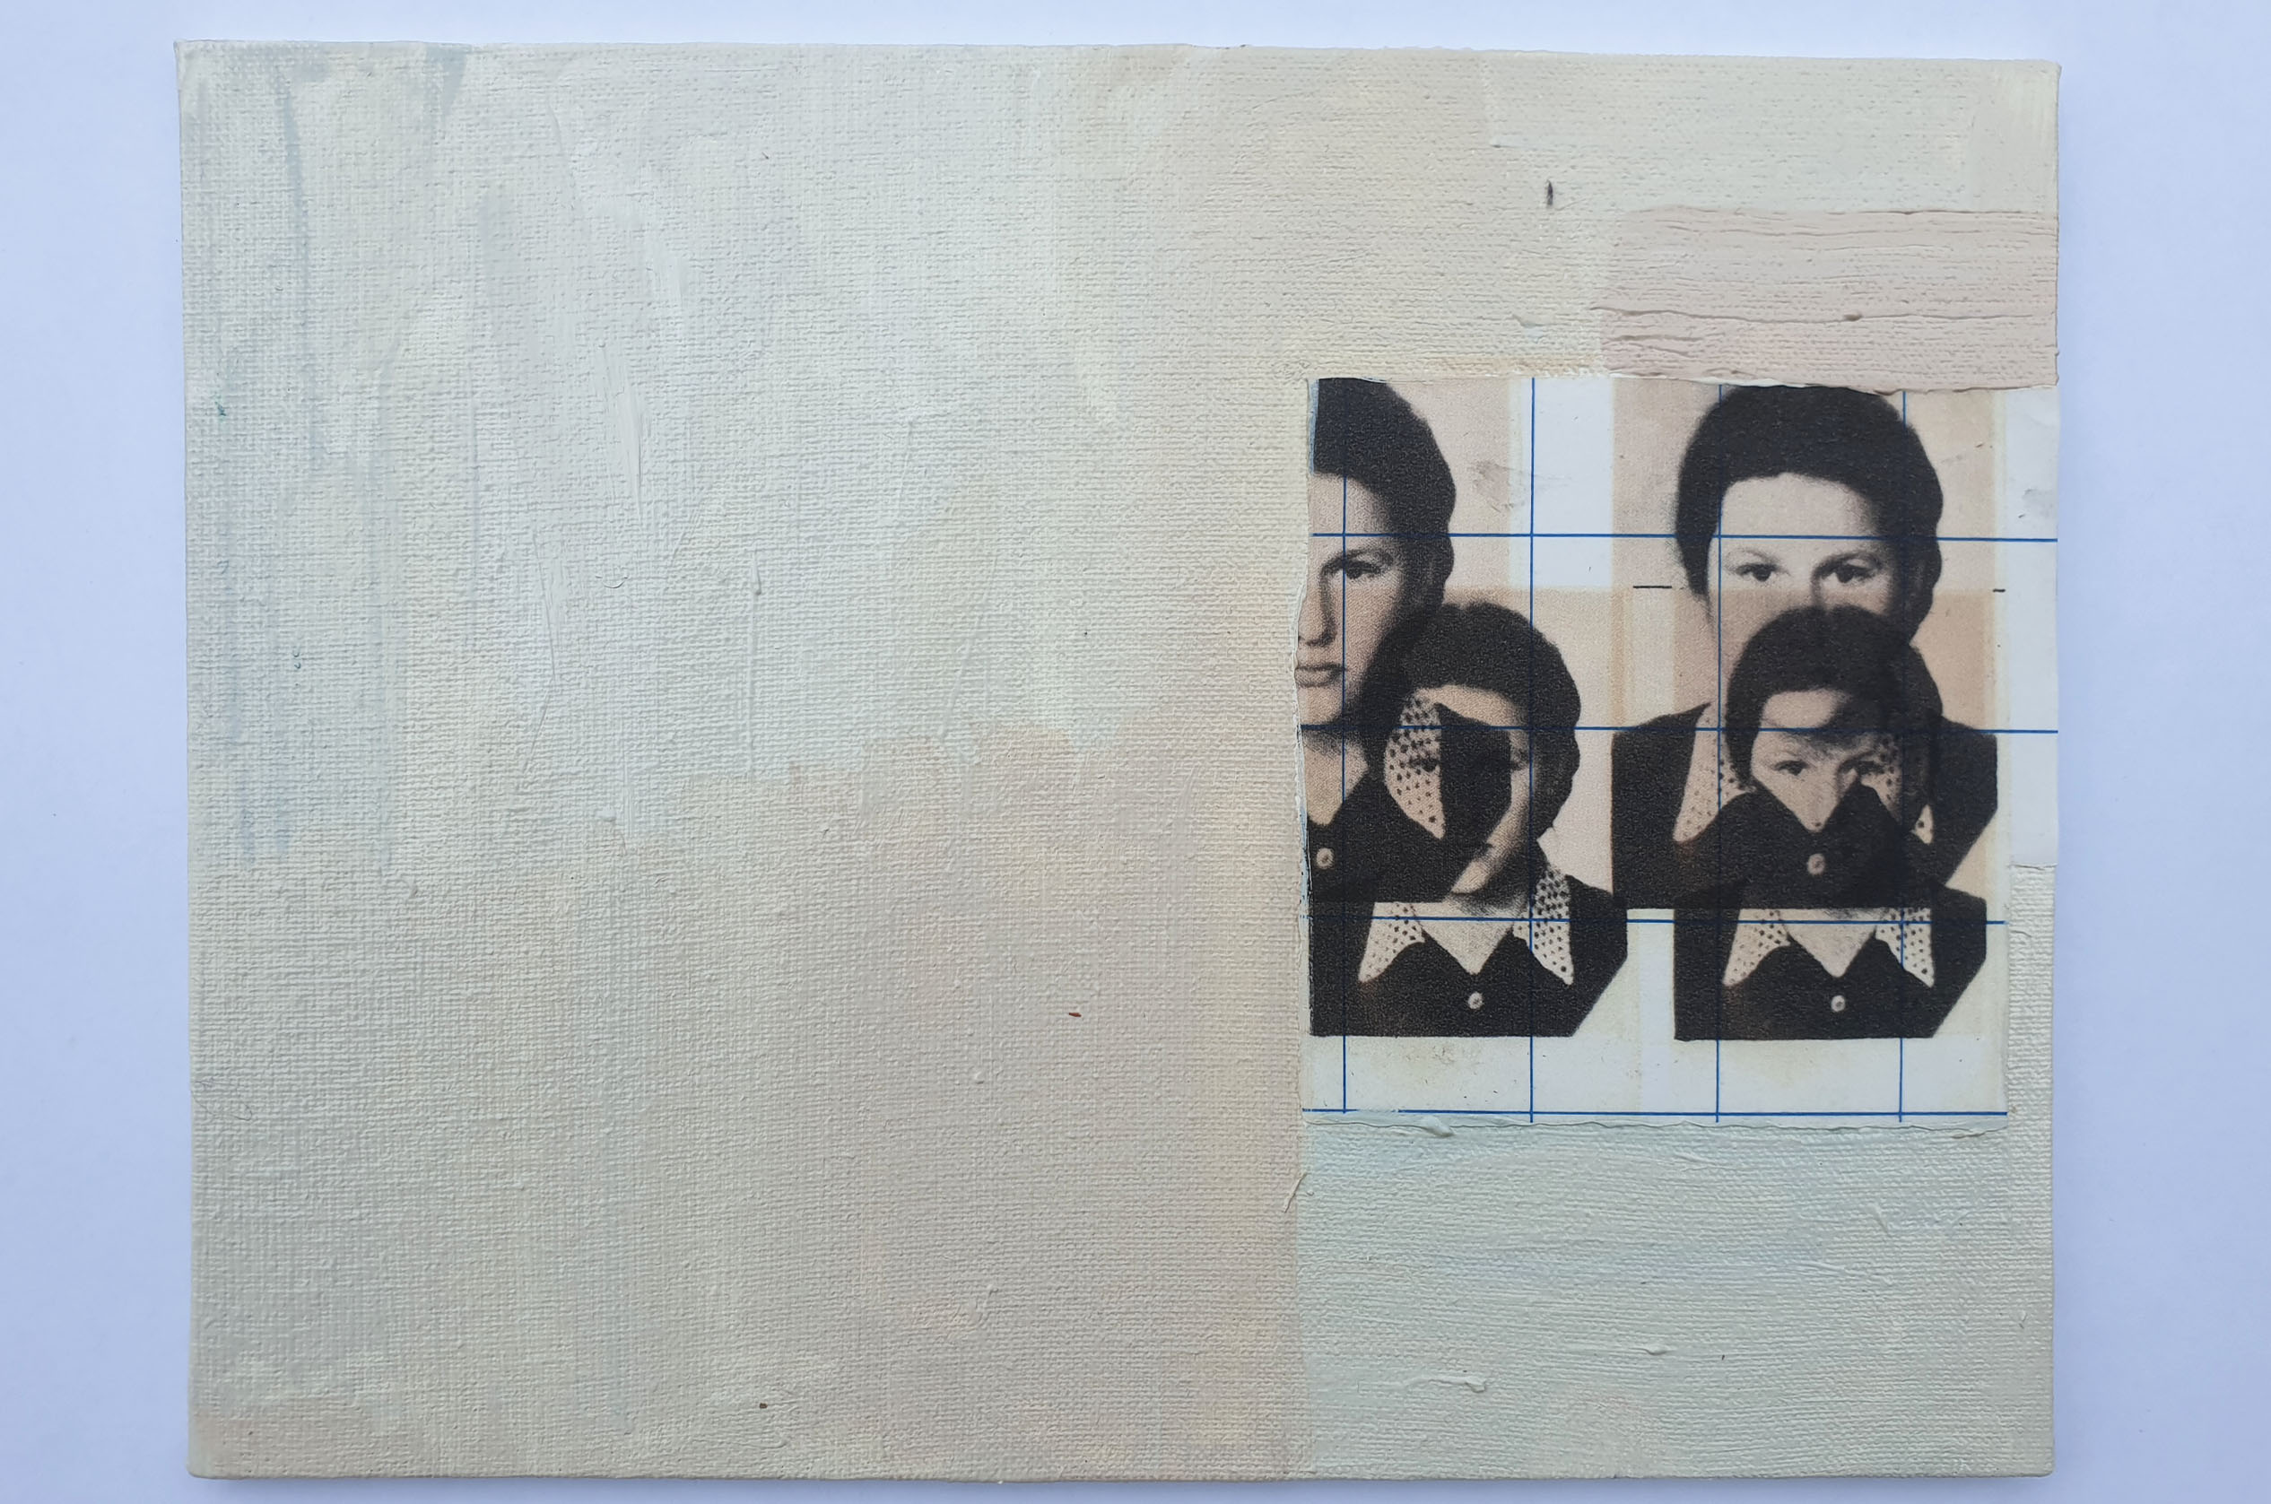

Slide 23
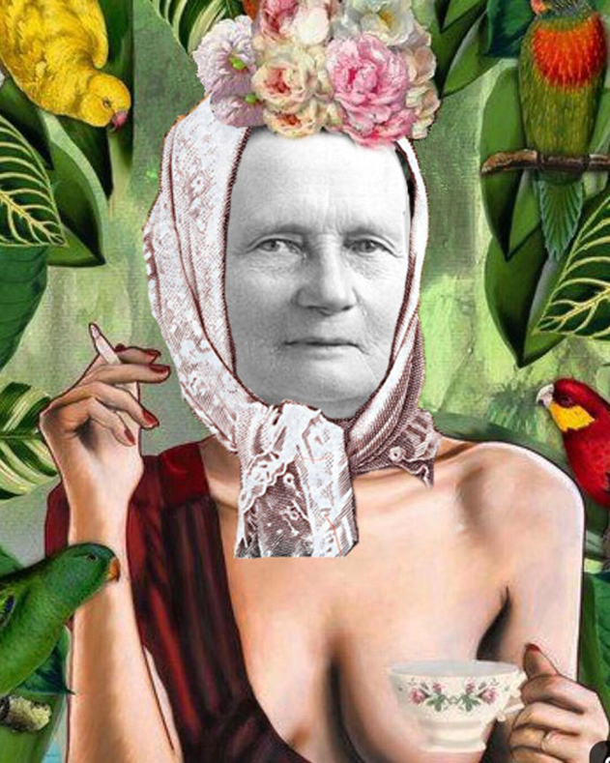
Gautų žinių koncentrato pavertimas eilėmis.

Slide 24
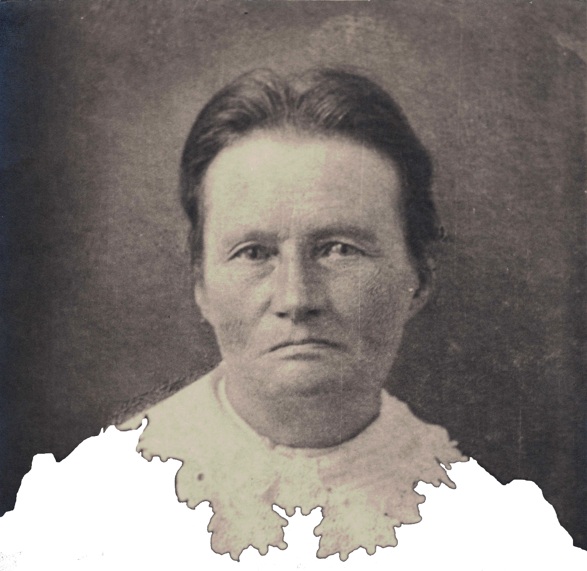
Ievos Baltrėnaitės Žemaitės portreto interpretacija, pagal (1917-1921) darytą nuotrauką Jungtinėse Amerikos Valstijose, šioje fotografijoje Žemaitei 72-76 metai, orginalas saugomas in: LNMMB, RKRS, f. 2, b. 99.

Slide 25
žemaitė
Žemaitė sakė, jog yra ne tarnaitė
Ir ne mergaitė
O „mylinti bobutė“
Taip savo meilės laiškus pasirašinėjo
Slapta nuo šalia miegančios anūkės.
Tik ar gali rinktis kada pamilti taip, jog
Vardan meilės svarstytum apie
Visuotinį šeimos, visuomenės pasmerkimą?
Akivaizdu, kad ne.
Ir visi „buč.buč.myl.myl.“ skrieja
Į trisdešimt metų jaunesnio
Vyro
Rankas.
O gal ir širdį?
Užupis.
Kambarys.
Tyku,
Ramu.
Vilnius.
Miega dvi moterys.
Viena jauna, aštuoniolikos.
Kita kokius tris kartus vyresnė
Maždaug apie septyniasdešimt.
Viena iš jų karštai įsimylėjus.
Skarelė, žvakė, rašalas,
Pypkutės dūmai.
Laukia kol giminaitė užmigs ir
Galės parašyti viską kas širdį taip veria.
Išlieti slepiamus jausmus!
Ta aistringų minčių kamuojama moteriškė
Visai ne aštuoniolikmetė mergina,
O jos močiutė!
Į Vilnių atvažiavusi
Ir trisdešimtmetį mylimąjį palikusi
Kažkur Lietuvos sodžiuos.
Ak, ak, ak!
Kokia meilė stipri.
Į užanty netelpa.
Anūkei nepapasakosi.
O ir šiaip niekam pliurpt negali.
Gali tik prašyti mylimojo,
Kad gautus laiškus
Degintų.
O mylimasis po kelių metų pasiperša –
Anūkei.

Slide 26
raidžių SOCIOLOGIJA
O, sociologija
Tai tokia ideologija
Kur kyla klausimas –
Kodėl A eina prieš B
Ir kodėl B neatrodo kaip C?
Kur raidžių lygybė?
Ir kodėl abecelės santvarka tokia
Kur prasideda A ir baigiasi Ž?
Ar kas pagalvojo kaip jaučiasi Ž būdama paskutine abecelės raide?
Tokia pasaulio santvarka – tai ne pasiteisinimas!
Nes niekas nepagalvojo kaip atrodytų pasaulis iš Ž raidės pusės.
Ar kas pagalvojo apie raidžių tarpasmeninius santykius?
Ir išankstinį jų suskirstymą, formos primetimą?
S pyksta ant Š, nes atėmė jos individualumą,
O R nesutinka su jai priskiriamu garsu.
Ji atrodo pikta ir ne visi ją ištaria.
Visos raidės susivienijo ir įsteigė profsąjungą.
Žmonės į jas žiūri su jau iš anksto susikurtomis nuostatomis.
Raidės nori geresnių teisių sau!
Nori apsibrėžti pakitusias vertybes jų gyvenimuose.
Tai tampa tam tikru Habitus.
Profsąjungoje raidės kelia klausimus:
H ir CH priklauso visiškam raidžių prekariatui.
Jos yra mažiausiai vartojamos.
Tai padaro jas finansiškai nestabiliomis ir sukuria nesaugumo jausmą.
Nes pinigai į kiekvienos raidės sąskaitą įplaukia su kiekvienu jos panaudojimu.
Bet ar galėjai rinktis gimti A ar F?
*** Tam, kad geriau suprastume abecelėje vykstančius socialinius procesus numatoma padaryti kokybinius interviu (struktūruotą interviu, grupės diskusiją.)
****Raidės nori būti lygios! Tiksliau raidės, kurioms sekasi blogai nori būti lygios, o raidės, kurioms sekasi gerai lygiomis būti nenori. Tokia ta pasaulio santvarka.
********************************************************************************

